Slide 1
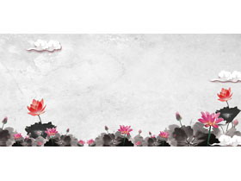


中考物理一轮复习考点梳理
专题五：质量与密度

Slide 2
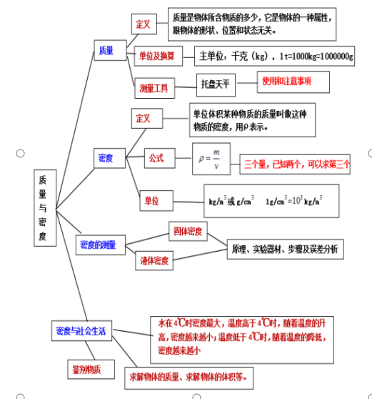
【思维导图构建】

Slide 3
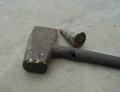
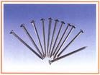

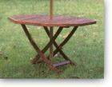
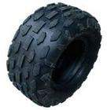

考点 1
质量
自
然
界
中
的
一
切
物
体
都
是
由
物
质
组
成
的
铁
铁钉
铁锤
物
质
椅子
木
桌子
物
体
橡胶
自行车轮胎
汽车轮胎

Slide 4
质量
想一想
下列物体分别是由什么材料组成的？
课桌
木、铁
一个物体可以由一种物质组成，也可以由多种物质组成。
课本
纸
铁锤
铁 、木
物体
物质

Slide 5
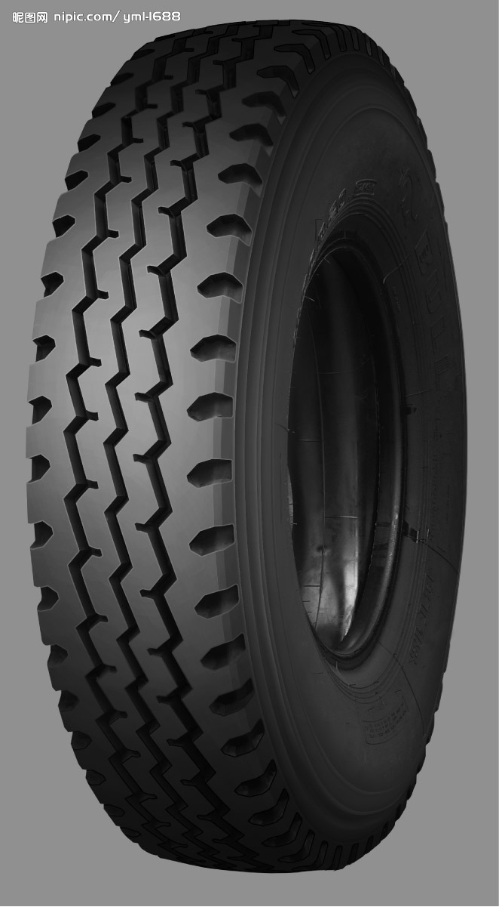
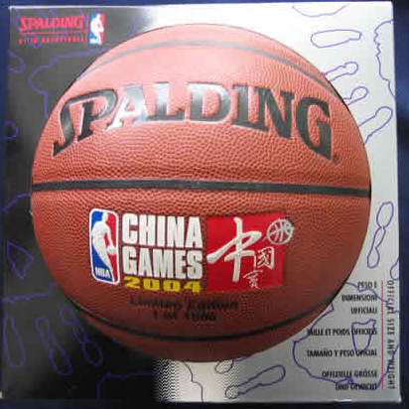
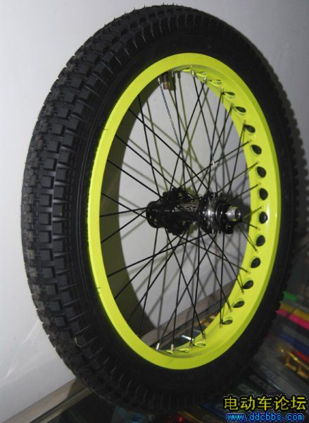
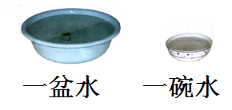
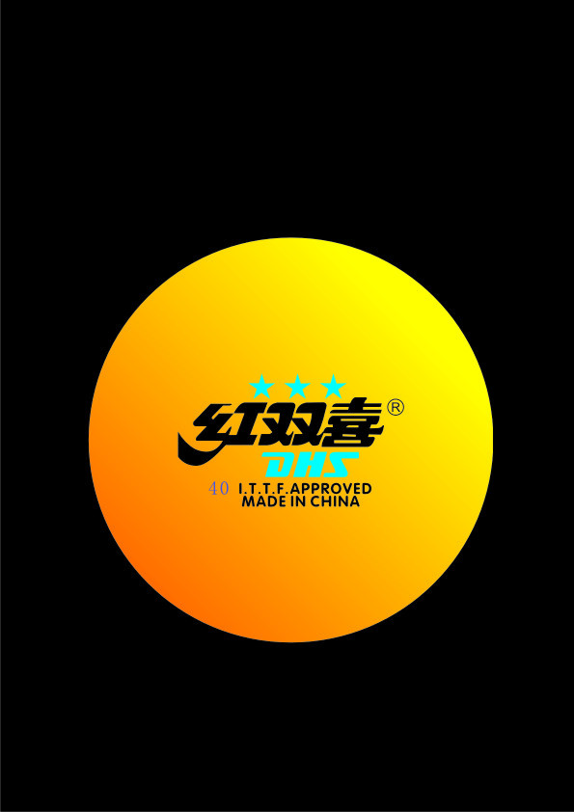
想一想
这些物体有什么相同的地方和不同的地方？
汽车轮胎
自行车轮胎
篮球中的空气
乒乓球中的空气
相同点：所含的物质相同。
不同点：所含的物质的多少不同。

Slide 6
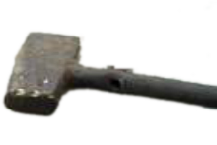
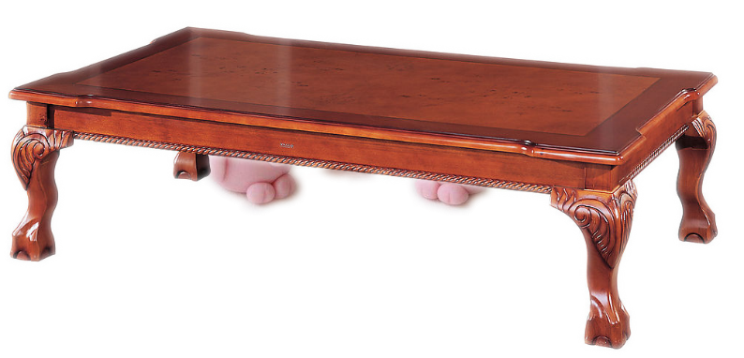
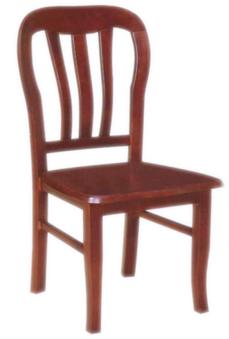
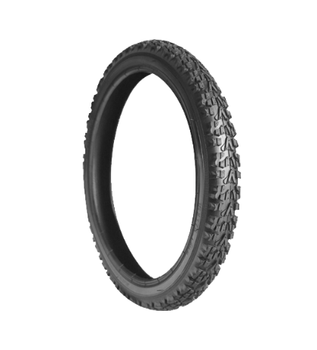
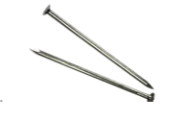
大
物体所含物质越多，物体的质量越 。
质量：
物理学中,把物体 叫做物体的质量，用符号 表示。
所含物质的多少
m
含有的物质多
含有的物质少

Slide 7
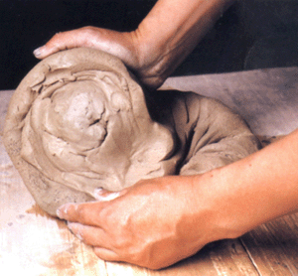
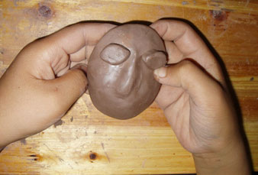
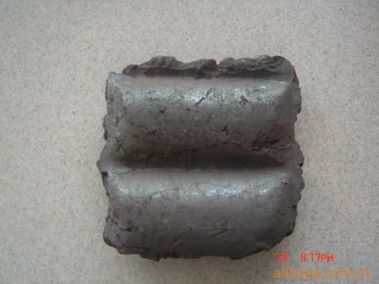
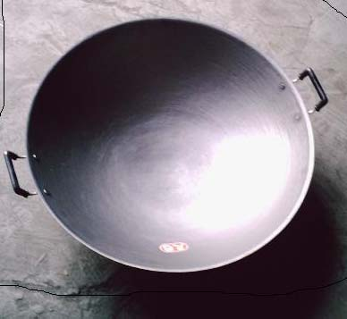
质量是物体的基本属性
形状
没有
物体的______变了质量______变化

Slide 8
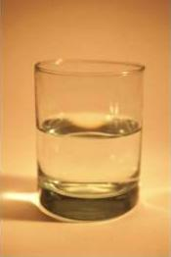
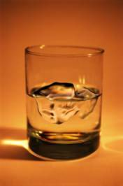
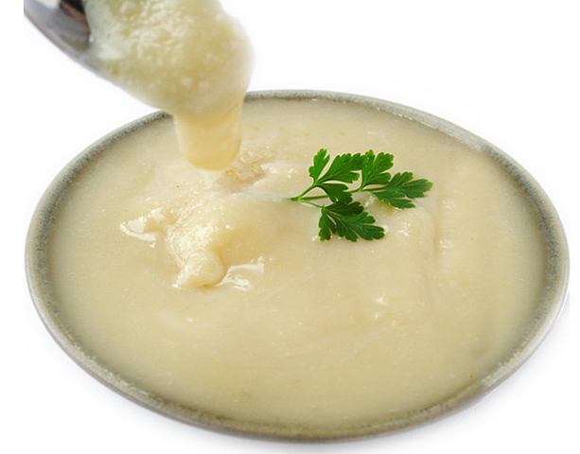
水
冰
状态
没有
结论：物体的 变了，质量 变化。

Slide 9
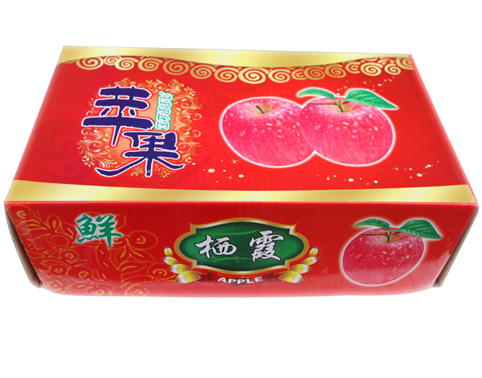
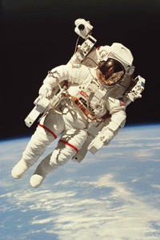
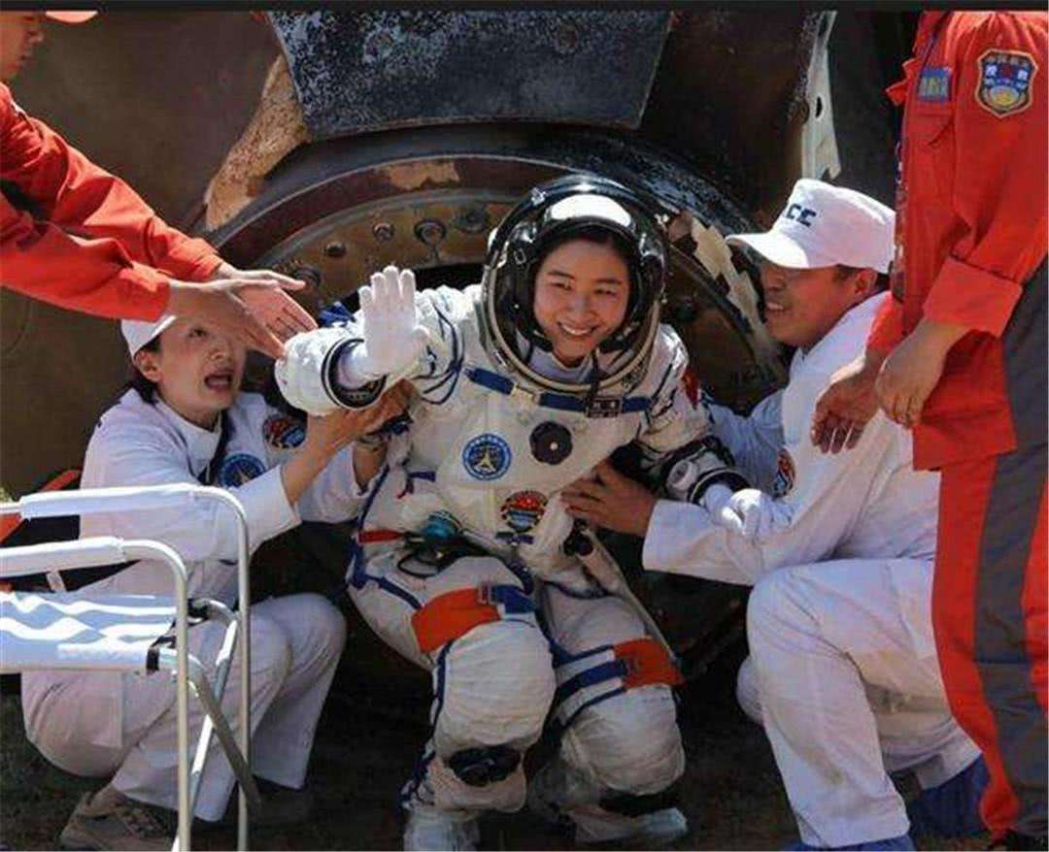
湖北
山东
空间
位置
没有
结论：物体的 变了，质量 变化。

Slide 10
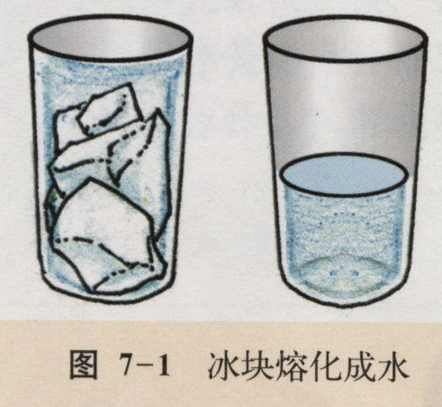
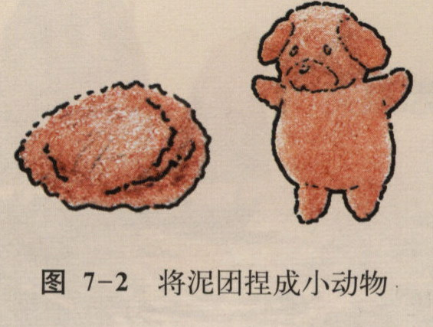
结论：质量是物体的一种 ，它与物体的 、 、所处的 变化无关。
基本属性
状态
形状
空间位置
思考：除上面的三个例子外，你还能举出有关的例子吗?

Slide 11
连接中考
例 下列关于质量的说法正确的是（ ）
A．橡皮泥捏成泥人后，质量变小了
B．白糖热化抽丝制成棉花糖后，质量变大了
C．1kg的棉花和1kg的铁块，铁块的质量大
D．物理课本从武汉快递到潜江，质量是一样的
D
解析：质量是物体的一种基本属性 ，它与物体的形状 、状态、
所处的 空间位置变化无关。

Slide 12
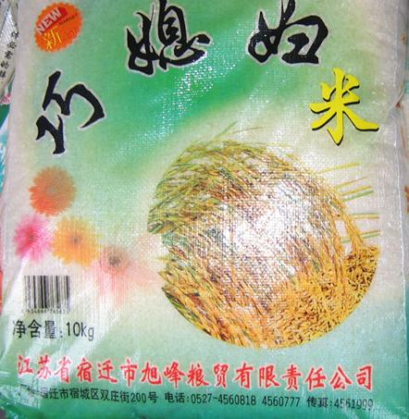
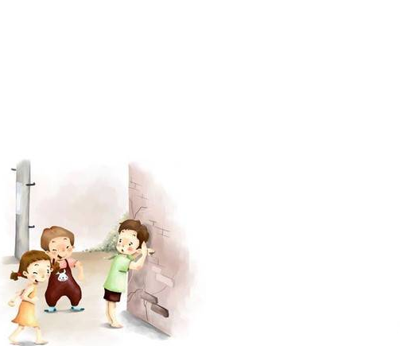
大米包装袋
很多商品上都
标出了质量值
质量10kg
修身立志博学健体

Slide 13
质量的单位
千克
kg
1.质量的国际单位是: ，符号 ．
2.质量的常用单位还有哪些？
吨 ( t) 千克（ kg ） 克( g) 毫克( mg)
3.它们之间的换算关系如何？
1 t = kg
1 kg = g
1 g = mg
补充： 我国常用的质量单位：公斤、斤 、两等
换算关系：
1000
1000
1000
1 千克=1 公斤=2斤
1 斤=500 克

Slide 14
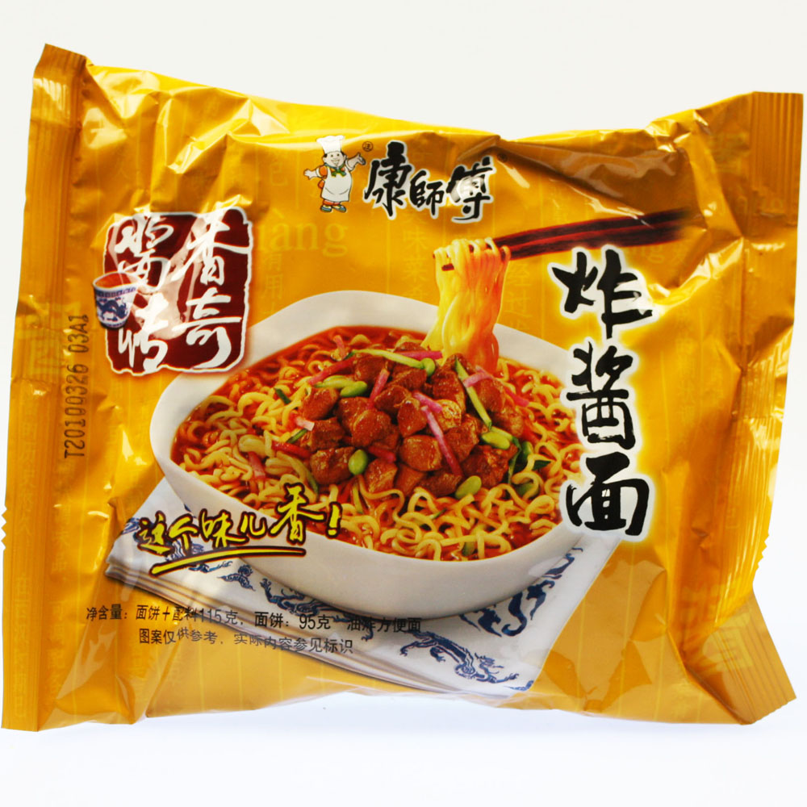
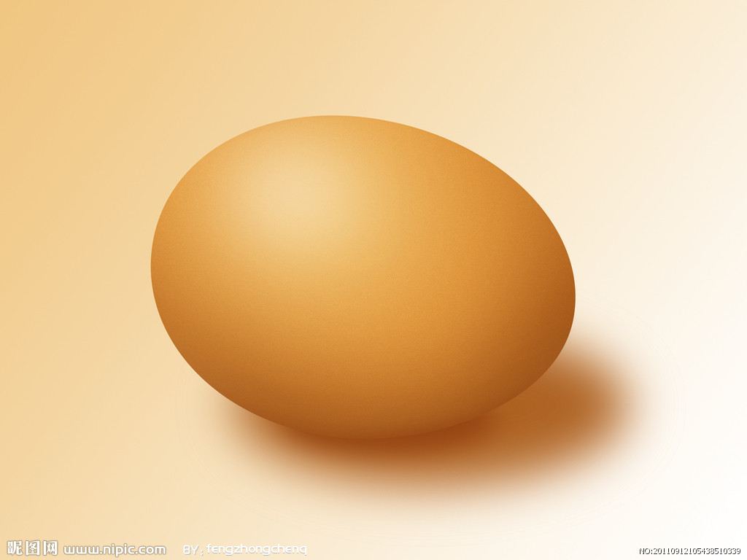
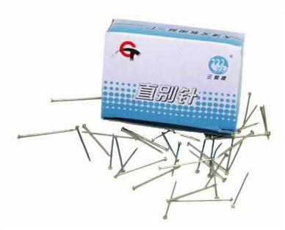
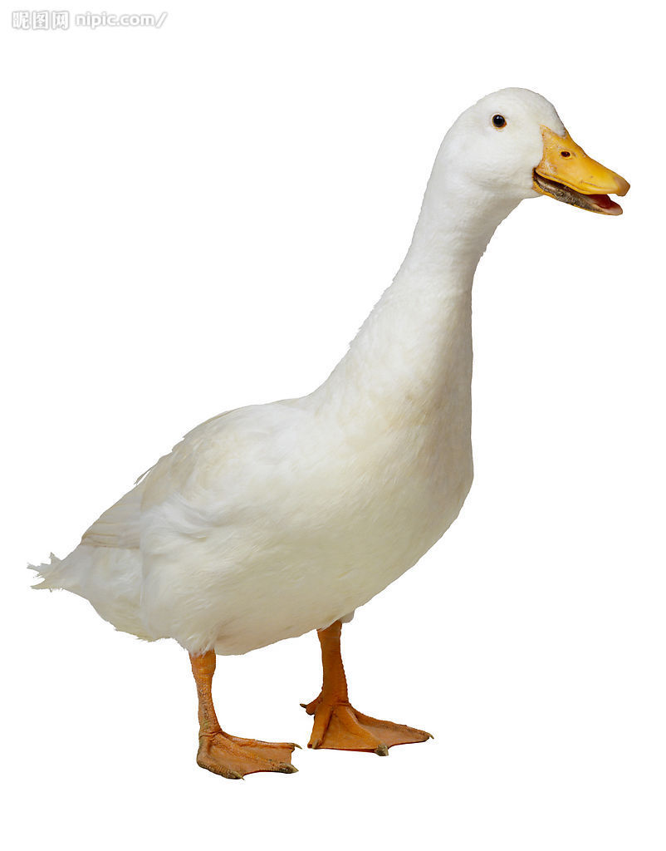
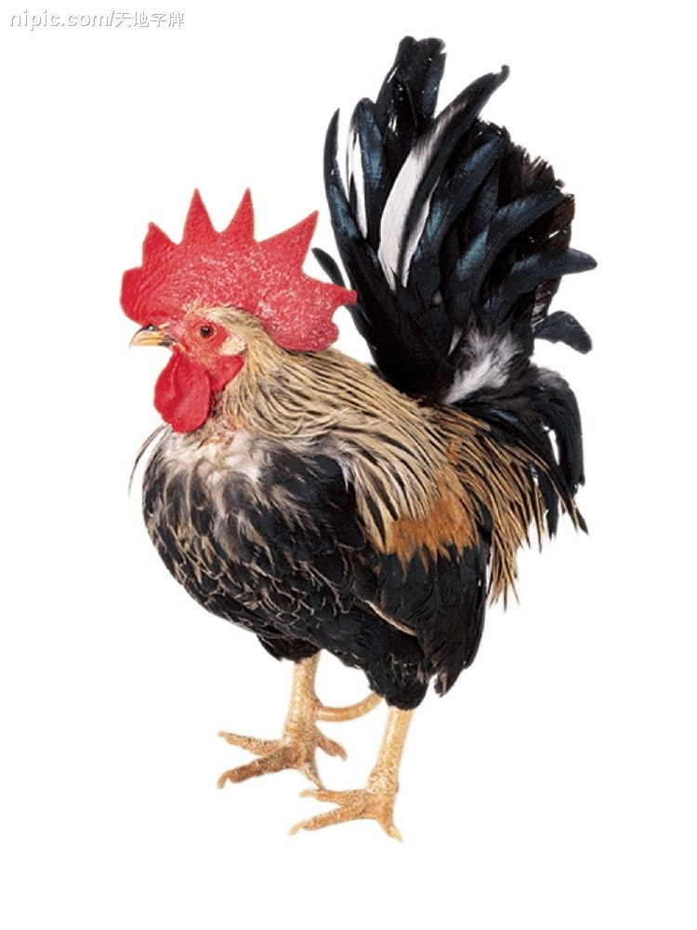
鸡蛋
方便面
大头针
鸡和鸭
估测常见物体质量：
成年人：约50－70 kg
1包方便面：约100 g
1只鸡或鸭：约2 kg
1升水： 1 kg
1个鸡蛋：约60 g
1个苹果：约250 g
1个大头针：约80 mg

Slide 15
连接中考
例：会估测物理量，是学好物理的基本功之一。对于以下估测你认为与实际情况最接近的是（ ）
A．健康人的正常体温约为36.7℃
B．人正常步行时的速度约为15m/s
C．一只鸡的质量约为16kg
D．初中生的身高约为165m
A
解析：
A、正常情况下，人的体温在36.7℃左右，变化幅度很小。故A符合实际；
B、人正常步行的速度在4km/h＝4× m/s≈1.1m/s左右。故B不符合实际；
C、一只鸡的质量在1.5kg左右。故C不符合实际；
D、成年人的身高在170cm左右，初中生的身高略小于成年人，在165cm＝1.65m左右。故D不符合实际。

Slide 16
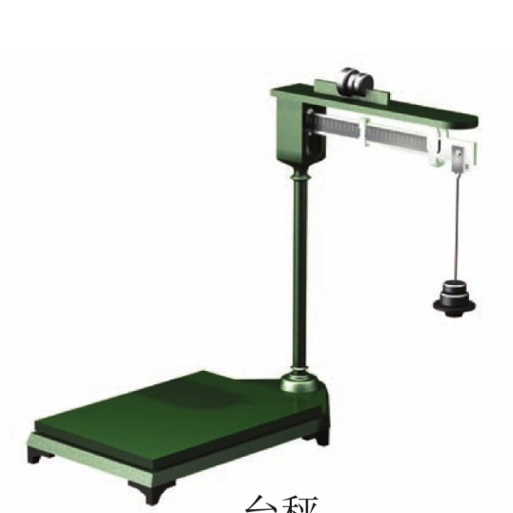
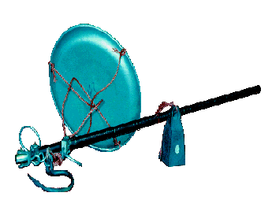
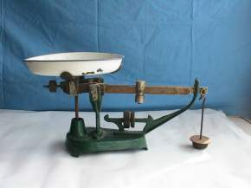
考点 2
质量的测量
在日常生活中有哪些测量质量的工具？
杆秤
案秤
台秤
电子秤

Slide 17

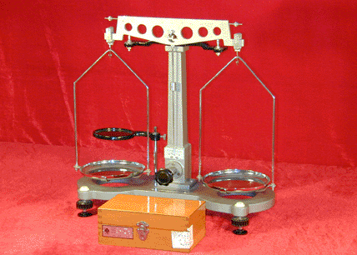
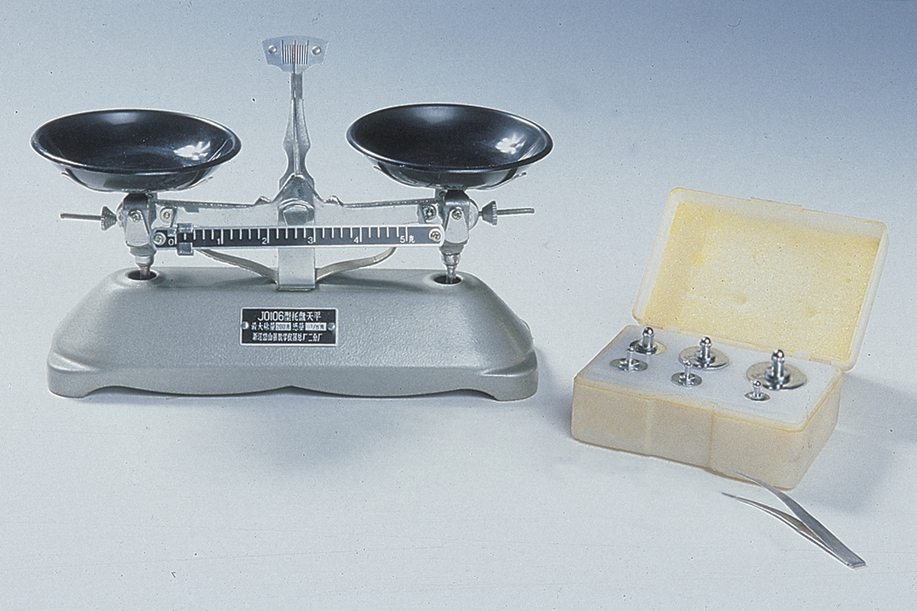
精度高的测量工具：天平
物理天平
托盘天平

Slide 18
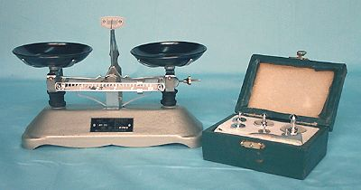
托盘天平
天平
砝码

Slide 19
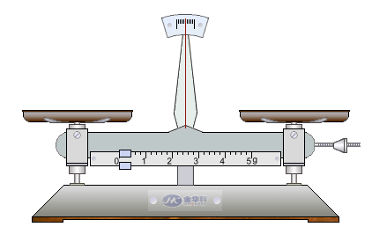
托盘天平的结构
指针
分度盘
托盘
横梁
平衡螺母
游码
底座
标尺
Notes:
19

Slide 20
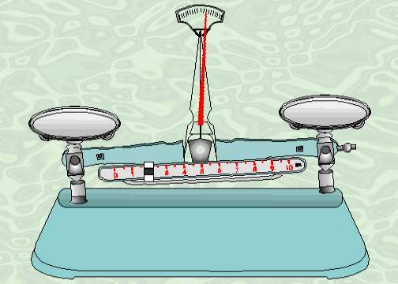
天平的使用
1、使用天平时，应把天平放在水平工作台上。

Slide 21
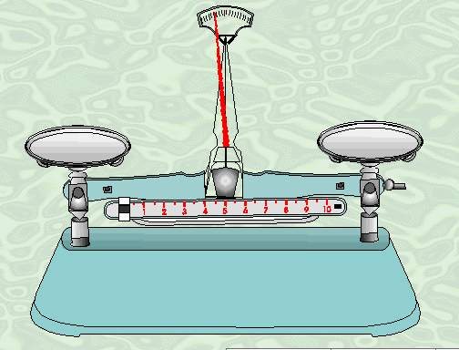
2、把游码移至标尺左端的“0”刻线处，再调节横梁上的平衡螺母，使指针对准分度盘中央的刻度线。

Slide 22
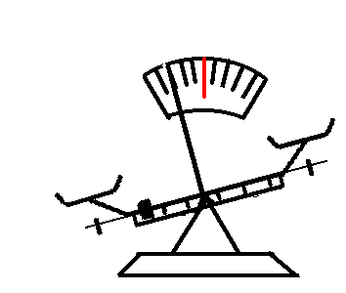
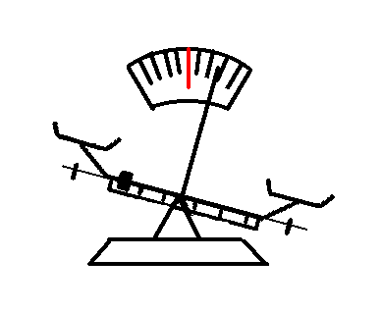
平衡螺母的调节：
平衡螺母哪边高向哪边调。

Slide 23
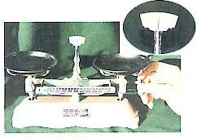
天平平衡的判定：
判断天平平衡时，是否需要等指针完全静止再判定？
以下两种情况下可确定天平已平衡：
1.静止时,指针指向标尺中央的红线。
2.指针在标尺中央红线左右摆动的幅度相等。

Slide 24
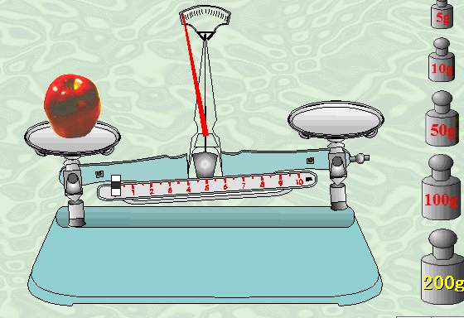
3、测量物体质量时，应将物体放在天平的左盘，

Slide 25
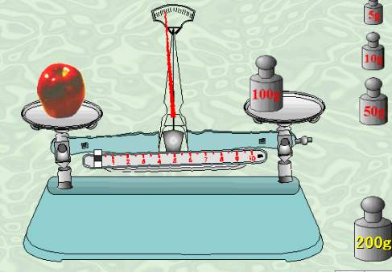
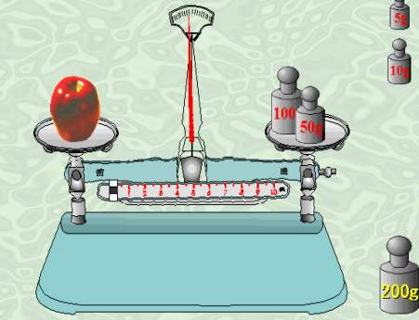

（1）
（2）
用镊子向右盘加减砝码；移动游码在标尺上的位置，使指针对准分度盘的中线。
（3）

Slide 26

g
此时，右盘中砝码的总质量与标尺示数值之和，即等于所测物体质量。
154.6
所测物体质量为_______g

Slide 27

天
平
的读数
1 砝码的示数
55 g
2 游码的示数
3.8g
★读数时以游码左侧所对的刻线为准；
3 将其相加得最终质量
58.8 g

Slide 28
天平的使用注意事项:
（1）每个天平都有自己的“称量”，也就是所能称量的最大质量。被测物体的质量不能超过称量。
（2）向托盘中加减砝码时要用镊子，不能用手接触砝码，不能把砝码弄湿、弄脏。
（3）潮湿的物体和化学药品不能直接放到天平的托盘当中。
Notes:
28

Slide 29
实际使用：用天平测出木块和铁块的质量
步骤：
（1）将天平放在水平工作台上，将游码移至称量标尺的左端”0“刻度线上。
（2）调节横梁上的平衡螺母，使天平平衡
（3）将木块（或铁块）放在左盘，向右盘内添加砝码，并移动游码，直至横梁重新平衡。
（4）将右盘内砝码的质量加起来，再加上游码在称量标尺上所对应的刻度值，即测得的质量。
（5）测量完备，将砝码收回盒中，游码归零。

Slide 30

连接中考
例：小丽和小华在练习使用托盘天平的实验中，实验步骤如下：
（1）将天平放在 桌面上，游码归零后发现指针的位置如图甲所示，则需将平衡螺母向 （填“左”或“右”）调节，使横梁平衡。
（2）将被测物块放入天平左盘，向右盘增减砝码并移动游码，使横梁再次平衡时，游码的位置和所加砝码如图乙所示，则该物块的质量是 g。
水平
右
75.6
解析：（1）将天平放在水平桌面上，游码归零后，调节天平平衡，由图甲可知，指针向左偏转，应向右调节平衡螺母，使天平平衡；
（2）由图乙可知，天平横梁标尺的分度值是0.2g，游码示数是0.6g，物体的质量是50g+20g+5g+0.6g＝75.6g。

Slide 31


使用
量筒和量杯使用
质量可以用托盘天平测出．液体的体积可以用量筒或量杯来测量．
(1)使用前要观察它的分度值和量程；
(2)使用时一定要放在水平桌面上，不能倾斜使用；
(3)如果量筒里的液面是凹形的，视线应与液体凹液面最低处相平。

Slide 32
量筒或量杯是用来测量体积的工具
体积的单位：
（1）L mL
（2）m³ dm³ cm³
换算关系：1L=1000mL
1L=1 dm³ 1mL=1 cm³
1 m³ = 10³dm³ = 10⁶cm³ = 10⁹mm³

Slide 33

量程：__________
分度值__________
读数为：__________
0-100mL
1mL
73mL

Slide 34

量筒读值时的视线
平视√
仰视×
俯视×
测量值偏大
测量值偏小

Slide 35

用量筒测固体的体积
排水法测体积
石块放入前水的体积V₁
石块和水的总体积V₂
石块取出后水的体积V₃
若用V₂-V₃来计算石块体积，则使测量值_______.
石块的体积：
V₂-V₁
V =_______
偏大

Slide 36
连接中考
量筒使用原则
（1）被测液体的体积不能超过量程。
（2）在测量范围内，应选择分度值较小的量筒，目的是提
高精确度，减小测量误差。
（3）不能用量筒测量对玻璃有腐蚀性的液体。

Slide 37
连接中考
例 一次需要量出 l00g 密度为 0.8×10³kg/m³ 的酒精，最合适的量筒是（ ）
A．量程 l00mL，分度值 2mL B．量程 500mL，分度值 50mL
C．量程 250mL，分度值 5mL D．量程 400mL，分度值 l0mL
C
解析： 酒精的密度ρ=0.8×10³kg/m³=0.8g/cm³，
由 得酒精的体积： =125cm³=125ml；
既能盛下酒精又能使测量时准确程度高，用C中的量筒比较合适。

Slide 38



小铁块和大铁块谁的质量大？
小木块和大木块谁的质量大？
同一种物质，体积越大，质量越大
一桶水和半桶水谁的质量大？

Slide 39



体积相同的木块、铝块和铁块，它们的质量相同吗？
m_{木}＜m_{铝}＜m_{铁}
体积相同的不同物质，质量不同
质量相同的不同物质体积不同。

Slide 40



同种物质的质量与体积的关系．
器材
相同物质
托盘天平
砝码
不同体积木块
刻度尺
同种物质的质量与体积成正比，即比值是一定的。

Slide 41
不同物质的质量与体积的关系
轻重
铁
铝
不同物质，质量与体积的比值一般不同。

Slide 42
考点 3
密度
同种物质的质量跟体积的比值是相同的，
不同物质的质量跟体积的比值一般不同。
比值反映了物质的一种特性
某种物质组成的物体的质量与它体积之比叫做这种物质的密度。
用ρ表示密度，m表示质量，V表示体积，那么有
质量
密度 =
体积
密度在数值上等于物体单位体积的质量。

Slide 43
质量的单位“kg”，
体积的单位是“m³”，
则密度的单位为“kg/ m³”
还有一个常用单位：g/cm³ 。
1 g/cm³= kg/ m³
10⁻³
10³
1 kg/m³= g/cm³
1g=10⁻³kg
1cm³=10⁻⁶m³
10⁻³kg
1 g/cm³=
=10³ kg/ m³
10⁻⁶m³
10³g
1 kg/m³=
=10⁻³ g/cm³
10⁶cm³

Slide 44
水的密度是1.0×10³千克／米^{３}
读作 ,
物理意义 .
1.0×10^{３}千克每立方米
每立方米水的质量是1.0×１０^{３}千克
你能解释出它们的物理意义吗？
ρ_{铁}＝ 7.9×10³㎏/m³
ρ_{铝}＝ 2.7 g/cm³

Slide 45
一些固体的密度
物质名称 | 密度 | 物质名称 | 密度
锇 |  | 铝
金 |  | 花岗岩
铅 |  | 砖
银 |  | 冰
铜 |  | 蜡
钢、铁 |  | 干松木

Slide 46
一些液体的密度
物质名称 | 密度 | 物质名称 | 密度
水银 |  | 植物油
硫酸 |  | 煤油
海水 |  | 酒精
纯水 |  | 汽油

Slide 47

一些气体的密度（0℃ ，在标准大气压下）
物质名称 | 密度 | 物质名称 | 密度
二氧化碳 | 1.98 | 一氧化碳 | 1.25
氧 | 1.43 | 氦 | 0.18
空气 | 1.29 | 氢 | 0.09
观察表中数据能发现一些规律吗？

Slide 48
初步规律
1．一般：ρ_{固}＞ρ_{液}＞ρ_{气}；
2．一些物质密度相同：如冰和蜡，酒精和煤油；
3．同种物质物态不同密度可能不同：如冰和水；
4．固体和液体密度用国际单位，数值都表示为“×10³ ”的形式，如ρ_{水}=1.0×10³ kg/m³ ；气体密度用国际单位，数值没有“×10³”，如ρ_{空气}=1.29 kg/m³。
密度是反映物质特性的物理量
1．一定状态下同种物质，密度不随质量和体积变化。
2．不同种物质，密度一般不同。

Slide 49
连接中考
例 关于对密度公式 的理解，下列说法正确的是 （ ）
A．某种物质的密度与质量成正比，与体积成反比
B．某种物质的密度与质量和体积无关
C．物质的密度与物质的种类有关，与状态无关
D．单位质量某种物质的体积越大，密度越大
B
【讲·悟】
(1)不变性:同种物质的密度大小与质量、体积、形状无关。
(2)可变性:
①状态:水和冰的状态不同,密度不同。
②温度:因为“热胀冷缩”,所以大多数物质的密度随温度的升高而减小。
③气体:因为容器中的气体的体积“不变”,所以密度随质量
的改变而改变。

Slide 50


连接中考
例 如图所示是甲和乙两种物质的质量与体积关系图象，分析图象可知 （ ）
A．若甲、乙的质量相等，则甲的体积较大
B．若甲、乙的体积相等，则甲的质量较小
C．乙物质的密度为0.5kg/m³
D．甲、乙两种物质的密度之比为4：1
D
【明·技法】图像题解题技巧
(1)同种物质:质量与体积的关系图像是一条过原点的倾斜直线。
(2)利用图像比较密度大小。
①比较密度大小:越靠近m轴,密度越大,即ρ_{a}>ρ_{b}。
②求密度:直线上任取一点对应的质量和体积,根据公式 求密度。

Slide 51





考点 4
测量液体和固体的密度
测量盐水的密度
2.实验器材:
天平
烧杯
量筒
盐水

Slide 52


实验步骤
用天平测出烧杯和盐水的总质量m₁
1.__________________________________；
将一部分盐水倒入量筒中，读出量筒中盐水的体积V
2._______________________________________________；
用天平测出烧杯和剩余盐水的质量m₂
3.___________________________________。
m₁ – m₂
盐水密度表达式：
ρ
=
V

Slide 53

这样做测量结果会偏高还是偏低，为什么？
=
方案甲：
(1)测出空烧杯的质量m₁
(2)将量筒内倒入一部分盐水，测出盐水的体积V
(3)将量筒内的盐水倒入烧杯中，测出烧杯与盐水的总质量m₂
(4)算出盐水的密度：
m₂ – m₁
ρ
V
量筒壁上会附着一些盐水，使得m偏小，ρ偏小。
m₁
V
m₂

Slide 54
这样做测量结果会偏高还是偏低，为什么？
方案乙：
(1)测出空烧杯的质量m₁
(2)将烧杯内倒入一部分盐水，测出烧杯与盐水的总质量m₂
(2)将烧杯内的盐水倒入量筒中，测出盐水的体积V
(4)算出盐水的密度：
m₂ – m₁
ρ
=
V
烧杯壁上会附着一些盐水，使得V偏小，ρ偏大。
m₁
m₂
V

Slide 55

连接中考
例 为预防新冠肺炎，小明用密度为0.8g/cm³的纯酒精配制了浓度为75%的酒精。他查阅资料得知浓度为75%的医用酒精的密度为0.87g/cm³．为检验自己配制的酒精是否合格，他进行了如下实验和分析：
（1）将天平放在水平台上并将游码移至标尺左端的零刻度线上，横梁静止时指针如图甲所示，此时应将横梁右端的平衡螺母向 （选填“左”或“右”）调节，使横梁在水平位置平衡。
右
解析：调节天平在水平台面上平衡时要将平衡螺母向指针偏转的相反方向调节，指针偏向分度盘的左侧，所以应向右调节平衡螺母；

Slide 56

（2）将适量配制的酒精倒入烧杯中，并用天平测量烧杯和酒精的总质量，通过加减砝码的一番操作，当小明将砝码盒中最小的砝码放入右盘后，横梁指针仍如图甲所示，接下来他应该 （选填序号）
A．向右调节平衡螺母 B．向右移动游码
C．取下最小的砝码后移动游码
（3）测出烧杯和酒精的总质量为98g后，将烧杯中的一部分酒精倒入量筒，如图乙所示，则量筒中酒精的体积为 cm³。
（4）测量烧杯和剩余酒精的总质量，天平横梁平衡时如图丙所示，则烧杯和剩余酒精的总质量为 g。
（5）小明配制的酒精的密度为 g/cm³．为符合要求，他应该向配制的酒精溶液中添加适量的 （选填“纯酒精”或“水”）。
B
解析：当小明将磁码盒中最小的砝码放入右盘后，横梁指针仍偏向分度盘的左侧，此时应该调节游码，即向右移动游码，使天平平衡；故B正确；
40
解析：图可知，量程的分度值为2mL，示数为40mL＝40cm3；
62
解析：如图丙所示游码标尺的分度值是0.2g木块的质量：m＝50g+10g+2g＝62g；
0.9
纯酒精”
解析：倒入量筒中酒精的质量为：m＝98g﹣62g＝36g，
酒精的密度为：ρ＝ ＝ ＝0.9g/cm3；
由于医用酒精的密度为0.87g/cm³，所以需要添加密度小的纯酒精。

Slide 57


测量石块的密度
1.实验原理:
2.实验器材:
天平
烧杯
量筒
石块
细线

Slide 58



实验步骤
小石块
(1)把天平放在水平桌面上，调节天平平衡 ；
(2)用天平测出小石块的质量为m；
(3)向量筒中注入适量的水，读出水的体积为V₁；
(4)用细线将小石块拴好，将小石块浸没在量筒的水中，读出小石块和水的总体积为V₂；
(5)小石块的密度表达式： 。
m
ρ
=
V₂ - V₁

Slide 59
这样做测量结果会偏高还是偏低，为什么？
方案
小石块
石块上沾有水，使得m偏大，ρ偏大。
(1)把天平放在水平桌面上，调节天平平衡 ；
(2)向量筒中注入适量的水，读出水的体积为V₁；
(3)用细线将小石块拴好，将小石块浸没在量筒的水中，读出小石块和水的总体积为V₂；
(4)将小石块取出，用天平测出小石块的质量为m；
(5)小石块的密度表达式： 。
m
ρ
=
V₂ - V₁

Slide 60


连接中考
例：物理创新小组在某次实践活动中，采集了一块矿石（矿石不吸水），想测出矿石的密度。
（1）在测量体积之前，要观察量筒的 ；
（2）测量过程的情景如图，其中测质量时有一处操作有误，那么正确且合理测量质量的操作顺序为 ；
根据所测的数据，算出矿石的密度为 g/cm³（保留一位小数即可）。
量程和分度值
DAC
2.9
解析：（1）用量筒测量矿石的体积时，首先
要观察量筒的量程和分度值。
（2）测量质量的操作顺序为先将游码
归零，调节横梁平衡，将矿石放在左盘，
右盘从大到小放砝码，若此时不平衡，
再移动游码，不能再调节平衡螺母，
故B错误，则测质量的操作顺序为DAC。
由C可知，矿石的质量m＝50g+2g
＝52g，
矿石的体积：V＝38ml﹣20ml＝18ml＝18cm³，
矿石的密度：ρ＝ ＝ ≈2.9g/cm3。

Slide 61
特殊方法测量密度
“等体法”测物质的密度
(一)利用天平（带砝码）、烧杯（或空瓶）、足量的水、盐水，测盐水的密度
步骤： (1)调节天平使天平平衡，测出空烧杯的质量m₁
(2)烧杯中装满水，测出烧杯和水的总质量m₂，则水的质量为m₂-m₁
(3)倒掉烧杯中的水，装满盐水，测出烧杯和盐水的总质量m₃，则盐水的质量为m₃-m₁
(4)液体的密度ρ_{盐水}=
空烧杯m₁
杯和满水m₂
杯和满盐水m₃

Slide 62


特殊方法测量密度
“等体法”测物质的密度
（二）利用天平（带砝码）、烧杯、足量的水、小石块、细线，测定小石块的密度
步骤：(1)调节天平使天平平衡，测出小石块的质量m；
(2)烧杯中装满水，测出烧杯和水的总质量m₁；
(3)把拴好细线的小石块慢慢浸没到烧杯底部，直到没有水溢出，测出烧杯、剩余水、小石块的总质量m₂，则溢出水的质量为m+m₁-m₂；
(4)小石块的密度ρ=
石块质量m
杯和满水质量m₁
杯、剩余水、石块总质量m₂
m
×ρ_{水}
m+m₁-m₂

Slide 63


特殊方法测量密度
利用天平（无砝码）、量筒、两个完全一样的烧杯、足量的水、小石块、细线，测小石块的密度
步骤：
(1)调节天平平衡，在左右两盘中各放一只烧杯；
(2)在左盘的烧杯中放入石块，在右盘的烧杯中注水，并用滴管细致的增减水的质量，直到天平平衡，则m_{水}= m_{石块} ；
与石块等质量的水
小石块

Slide 64

特殊方法测量密度
(3)将右盘烧杯中的水倒入量筒中，记下水的体积V_{水}，则m_{石}=m_{水}=ρ_{水} V_{水}
(4)把左盘烧杯中的石块轻轻放入量筒中，完全浸没水中，此时示数为V₁
(5)石块的密度ρ_{石块} =
ml
ml
V_{水}
×ρ_{水}
V₁- V_{水}
烧杯中水 的体积V_{水}
石块浸没水中的示数V₁
思考：实验中哪个量的测量不准确？偏大了还是偏小了？

Slide 65


考点 5
密度知识的应用
密度是物质的一种特性，人们可以根据密度来鉴别不同的物质。
密度公式
如：利用密度鉴别戒指、矿石等物质

Slide 66


密度在生活中的应用
（1）勘探队员在野外勘探时，通过对样品密度等信息的采集，可以确定矿藏和种类及其经济价值。
（2）在麦场上，人们利用风力来扬场，对饱满的麦粒与瘪粒、草屑进行分拣。

Slide 67



（3）商业中鉴别牛奶、酒等的浓度。
（4）农业生产中配制盐水选种。

Slide 68


（5）根据不同需求来选择合适的材料。
交通工具、航空器材中，常采用高强度、低密度的合金材料、玻璃钢等复合材料;
在产品包装中，常采用密度小的泡沫塑料作填充物，防震，便于运输，价格低廉。

Slide 69

连接中考
例 如图所示是我国自行研制即将首飞的C919大型喷气客机，它的机身和机翼均采用了极轻的碳纤维材料。这种材料的优点是（ ）
A．密度小 B．弹性小 C．体积小 D．硬度小
A
解析：根据 ，物体的体积一定时，密度越小，质量就越小。

Slide 70
辨别物体的空心和实心
密度法：利用 求出物体的密度，将ρ_{物}与物质的密度进行对比得出。（简单）
质量法：利用 求出物体的质量，与同体积的实心物体对比质量得出。（实用）
体积法：利用 求出物体的体积，与同质量的实心物体对比体积得出。
这三种方法用其中任何一种都可以判断出球是实心的
还是空心的．
但如果题目还要求求出空心部分的体积，
则用第二种方法更简便些．

